Slide 1
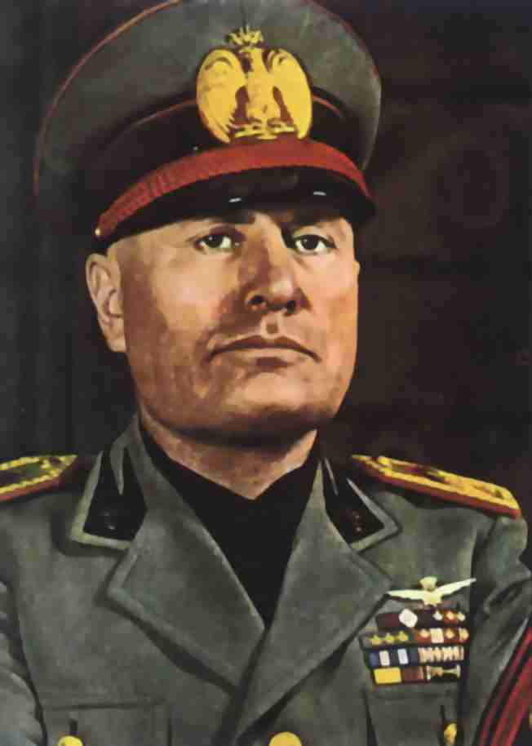
Беніто Муссоліні(1883-1945)

Slide 2
Ранні роки
Майбутній фашистський диктатор народився 29
липня 1883 року в невеликому італійському містечку в сім’ї коваля і вчительки. В школі був неслухняним, проте незважаючи на це непогано вчився. В 18 років він вже працював вчителем, та був вигнаний за активну участь в соціалістичному русі. Беніто домігся певної популярності, виступаючи на мітингах та публікуючись в газетах та журналах. Був неодноразово заарештований. Великий вплив на нього справили твори Ніцше та Сореля. Він пішов добровольцем на фронт 1 світової війни , де був поранений.

Slide 3
Беніто Муссоліні в італійській формі, 1917 рік

Slide 4
Народження фашизму
В листопаді 1914 року Муссоліні заснував газету “Народ Італії” та провійськову групу. Він сподівався, що війна призведе до розпаду суспільства і в хаосі він зможе прийти до влади. Термін фашизм він виводив від слова fasces, що в перекладі означає зв’язка прутів, яка є символом влади. Фашизм став для італійців символом сили та порядку. 23 березня 1919 року відбулися збори нової організації «Бойовий союз». Провалисвишь на виборах, він пройшов до парламенту 1921 року, ставши членом правого крила. До 1922 року партія фашистів стала настільки сильною та потужною, що король Італії був змушений проголосити Муссоліні прем’єр-міністром. Таким чином, він був наймолодшим прем’єр-міністром за всю історію Італії.

Slide 5
“Марш на Рим”
27 жовтня 1922 року розпочався масовий похід на Рим прихильників фашистської партії. Після цієї події Беніто Муссоліні стає диктатором і влада переходить до фашистів.

Slide 6
Правління диктатури
1926 року Муссоліні остаточно знищив опозицію: був прийнятий закон, який утверджував, що всі політичні партії, окрім фашистської, заборонялися і розпускалися. В Італії остаточно сформувалася відкрита фашистська диктатура: були відмінені всі демократичні свободи, заборонені профспілки. Муссоліні назвав свій режим тоталітарним. В 1930-х роках була створена нова поліція. В той же час економіка стабілізувалася, зменшилося безробіття завдяки створенню нових робочих місць.

Slide 7
Зовнішня політика
У зовнішній політиці Муссоліні швидко перейшов від пацифістського антиімперіалізму до крайньої форми агресивного націоналізму. Одним із перших прикладів цього було його бомбардування Корфу 1923 року. Після того він успішно встановив маріонетковий режим в Албанії та завоював Лівію. Його мрією було зробити Середземне море «нашим морем». У травні 1939 року був підписаний «Сталевий пакт» з Гітлером. На Мюнхенській конференції він проголосив,що прагне до миру в Європі. Він почав проводити нацистську політику, яка призвела до переслідування євреїв.

Slide 9
2 Світова війна
Протягом 15-ти років Муссоліні проповідував принади війни та військову готовність Італії, його війська були абсолютно не готові, коли вторгнення Гітлера в Польщу призвело до Другої світової війни. Муссоліні вирішив не втручатися, доки не стане ясно, хто виграє. Він оголосив війну тільки в червні 1940-го року, сподіваючись, що війна триватиме не довше кількох тижнів. Його напад на Грецію в жовтні продемонстрував, що він нічого не зробив для підготовки ефективної військової машини. Однак, йому нічого не залишалося, крім слідом за Гітлером проголосити війну Радянському Союзу та Сполученим Штатам Америки. Тож більшість соратників Муссоліні відвернулася від нього на Великій фашистській раді, що дозволило королю відправити його у відставку та заарештувати.

Slide 10
Смерть
25 квітня 1945-го року Муссоліні погодився на переговори з лідерами італійського партизанського руху. Партизани заявили Муссоліні, що, як він визнає свою поразку, то зможе розраховувати на справедливий суд, але не визнали за ним права виставляти будь-які попередні умови. Того ж дня Комітет Національного Звільнення прийняв остаточне рішення щодо Муссоліні і віддав наказ стратити його, як тільки його буде схоплено. 28 квітня Муссоліні разом зі своєю коханкою Клареттою Петаччі був страчений комуністичним партизанським загоном. Кларі Петаччі партизани запропонували свободу, але вона з гордістю відповіла, що хоче розділити долю коханого. Мертві тіла вождя і його коханки, як і тіла шести інших фашистських ієрархів, перевезли в Мілан, де підвісили за ноги на площі Лорето.Обличчя колишнього диктатора було спотворене до невпізнання.

Slide 11
Цікаві факти
Муссоліні був надзвичайно забобонною людиною. Він, наприклад, страшно боявся й уникав горбунов, калік і відкритих парасольок.
Він міг втратити свідомість від запаху ладану або ефіру, а вид трупа або крові викликали в нього нудоту.
Муссоліні мав багато коханок. Його фавориткою була красуня Клара Петаччі. Їхній зв'язок тривав більше 10 років. Муссоліні глибоко любив Клару, але був прив'язаний до своєї сім'ї і не хотів з неї йти.
Він займався фехтуванням, плаванням, лижами, кінної їздою, здійснював тривалі пробіжки по пляжу, був пристрасним автомобілістом.
Пропогандував здоровий спосіб життя, не любив курців і намагався знищити цю звичку в Італії.

Slide 12
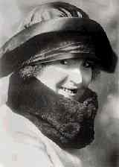
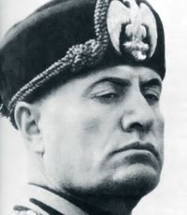
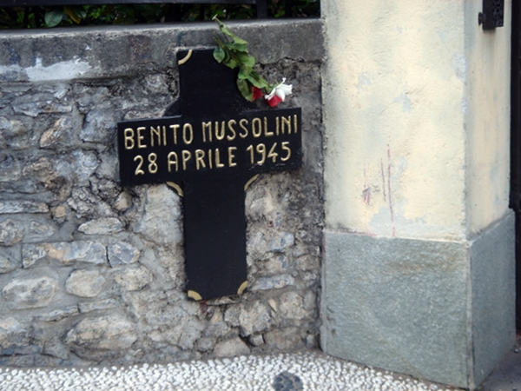

Slide 13
КІНЕЦЬ! кІнець!
Презентацію підготувала
Учениця 10-А класу
Ющенко Наталія

